Slide 1
Оплата труда на предприятиях малого бизнеса
Семинар проводит
Группа компаний «Финансовые эксперты»
г. Иркутск

Slide 2
1. Построение комплексных программ оплаты труда

Slide 3
Построение комплексных программ оплаты труда
Оплата труда
Вопрос оплаты труда напрямую связан с управлением человеческими ресурсами.
В большинстве компаний сотрудники не знают, за что именно они получают вознаграждение, в том числе денежное.
В результате демотивированный персонал выполняет массу действий, имитирующих бурную деятельность.
Люди не видят связи между собственным заработком и целями организации.

Slide 4

Построение комплексных программ оплаты труда
Отрасли и рынки различаются между собой в вопросах оплаты труда.
Однако существуют базовые универсальные подходы к формированию системы оплаты труда, в том числе системы премирования, мотивационного механизма.

Slide 5
Построение комплексных программ оплаты труда
Бывают ситуации, когда сложившаяся в компании система оплаты труда перестает работать.
Например, уровень дохода работника давно не корректировался и стал ниже предложений на рынке.
Это спровоцировало снижение эффективности, лояльности сотрудников и появлению поводов уволиться. Ведь в большинстве случаев именно зарплата позволяет сотруднику почувствовать свою финансовую состоятельность и поэтому так сильно влияет на его мотивацию.

Slide 6
Построение комплексных программ оплаты труда
Первое место по важности сотрудники отдают наличию конкретной, простой и понятной системе начисления заработанных денег.
Она должна быть прямо и недвусмысленно связана с результатами деятельности конкретного человека или структурного подразделения, в котором он трудится, а в целом — с результативностью компании.

Slide 7
Почему не работает старая система оплаты труда?
Возникает вопрос : «Почему не работает старая система оплаты труда?»
1. Расходы на фонд оплаты труда (ФОТ) прирастают быстрее, чем прибыль
Ошибка возникает при отсутствии прогноза развития компании и
прироста прибыли.

Slide 8
Почему не работает старая система оплаты труда?
Собственник:
Сотрудники:
«Собственник не выполняют взятых на себя обязательств».
Так формируется конфликт.
На старте занимает позицию: | При достижении сотрудниками результата:
«Вы только сделайте, я за все заплачу» | Отказывается выполнять свои обязательства, т.к. по его мнению, усилия персонала не стоят такой компенсации. «Сотрудники хотят слишком много».

Slide 9
Почему не работает старая система оплаты труда?
2. Прямая зависимость дохода сотрудника от объема продаж (например, премия = % от продаж).
Не является экономически целесообразной в долгосрочной перспективе и может существовать лишь на этапе старта бизнеса.

Slide 10
Почему не работает старая система оплаты труда?
Собственник:
Позиция собственника справедлива, потому что экономически целесообразнее будет, если рост доходности будет опережать рост расходов на ФОТ.
Нет смысла бесконечно наращивать объем заработной платы в прямом соотношении с ростом бизнеса
Эти расходы после достижения и фиксации доли на рынке теряют мотивационный эффект и превращаются в убытки.
«Зачем такой рост расходов на ФОТ?»

Slide 11
Почему не работает старая система оплаты труда?
Поэтому, по мере роста компании возникает необходимость мотивирования персонала на другие показатели (часто сразу на несколько).
Поэтому при достижении стабильных экономических показателей часто происходит смена схемы оплаты труда — например переход на оплату на основе KPI (ключевые показатели эффективности).

Slide 12
Почему не работает старая система оплаты труда?
3. На размер премии влияет слишком мало или слишком много показателей.
По мере развития и усложнения организации большинство компаний приходит к пониманию, что персонал должен быть замотивирован больше, чем на один результат (например, на объем продаж).
Как правило, одного показателя недостаточно для оценки эффективности работы сотрудника. Большинство персонала и подразделений одновременно участвуют в достижении минимум трех целей (результатов). Поэтому один показатель никак не может отражать все многообразие происходящих процессов.
Как выделить дополнительные важные показатели? Возникает соблазн все разработанные показатели оценки эффективности использовать в системе оплаты одного сотрудника. Схема получается громоздкая и непонятная персоналу. Эффективность ее невысока.

Slide 13
Почему не работает старая система оплаты труда?
4. Несоответствие системы оплаты целям компании
Персонал может быть замотивирован на достижение результатов, совершенно не нужных организации.
Это может показаться странным, но во многих компаниях отсутствуют измеримые цели работы. Большинство формулировок, которые компании принимают за цели, можно охарактеризовать как целевые ориентиры, направления работы и даже мечтания.
Абстрактная формулировка целей приводит к непониманию сотрудниками поставленных перед ними задач, а также их важности. На деле это означает потерю денег в каждом процессе. Такие невидимые издержки могут составлять до 50% денежных потерь.

Slide 14
Почему не работает старая система оплаты труда?
5. Частое изменение схем мотивации на основе KPI
Когда новая система оплаты труда разработана, необходимо довести информацию о ней до персонала и убедиться, что сотрудники ее поняли.
Потребуется некоторое время для того, чтобы работники привыкли к ней и приняли ее окончательно. Как правило, этот период составляет 3-6 месяцев.
Поэтому не рекомендуется вносить изменения в схему оплаты чаще, чем раз в год — персонал просто не успеет ее понять.
В этот период можно оценить результат за год и сформулировать новые цели. По этой причине из схемы, возможно, придется исключить какие-то показатели и добавить новые. Возможно претерпит изменения и сама мотивационная формула.

Slide 15
Почему не работает старая система оплаты труда?
6. Игнорирование мотиваторов персонала
Каждый сотрудник имеет свои собственные соображения (часто неосознанные) о том, что заставляет или может заставить работать его более интенсивно.
Руководителям полезно обладать этой информацией — иначе можно предложить сотруднику стимулы, которые для него не будут иметь значения.
Например, если сотрудник мечтает о продвижении по карьерной лестнице или о признании его заслуг компанией, повышение заработной платы не заставит его работать эффективнее и не сформирует лояльность.

Slide 16
Почему не работает старая система оплаты труда?
7. Отсутствие у сотрудника возможности влиять на показатели его дохода
Распространенной ошибкой является включение в систему оплаты сотрудника показателей, на который он не влияет.
Например, в производственно-торговой компании, помимо показателя «выполнение плана продаж», менеджер по продажам также мотивируется на показатель «качество продукции», на который он повлиять не может. В этом случае этот показатель будет демотивировать работника.

Slide 17
Почему не работает старая система оплаты труда?
8. Доход существенно превышает реальную рыночную стоимость сотрудника
Ситуация часто возникает в результате собеседования, когда кандидату удалось получить больше чем среднерыночную заработную плату. Организация должна приобретать, в первую очередь, опыт и навыки. Вам нужен человек, владеющий компетенциями и умеющий делать то, что нужно организации.
Как правило, все решается по итогам прохождения испытательного срока и с таким сотрудником расстаются.

Slide 18
Почему не работает старая система оплаты труда?
9. Доход зависит от субъективной оценки руководителя
Эта ситуация часто встречается в компаниях с фиксированными оплатами и дополнительным премированием.
В этом случае премия может зависеть просто от хорошего настроения руководителя, его доброго расположения или хороших отношений с отдельными сотрудниками. Такой подход формирует клановость в организации.
Персонал будет относиться к таким выплатам как к нестабильным, понимая, что сегодня «просто повезло». Такой подход не способствует лояльности сотрудников и вредит всей компании. Он демотивирует персонал, оставшийся «за бортом».

Slide 19
Почему не работает старая система оплаты труда?
10. Невыполнение обязательств работодателем перед работником
Встречается в компаниях, ориентированных на краткосрочный результат, или в отраслях с высокой текучестью кадров.
Во всех остальных случаях характеризует степень зрелости и ответственности собственника.
Может возникать в результате ошибки в расчетах, когда гарантированный персоналу объем обязательств превышает возможности организации. В итоге данная информация попадет на рынок и наносит ущерб репутации собственников и имиджу организации.

Slide 20
Оцениваем кадровую политику
Для того чтобы создать и внедрить новую систему оплаты труда потребуется тщательно проанализировать стратегию компании, сложившуюся кадровую политику (если меняется схема материальной мотивации, то она должна способствовать достижению стратегических задач и не противоречить кадровой политике в целом).

Slide 21
Оцениваем кадровую политику
Если компания нацелена на новаторство в своей отрасли, необходимы творчески мыслящие сотрудники.
Следовательно, оплата труда должна быть конкурентоспособной на рынке (чтобы привлечь и удержать требуемых специалистов) и содержать бонус (премия по результатам) за новации на производстве (чтобы стимулировать творчество).

Slide 22
Оцениваем кадровую политику
Организация, стремящаяся к экономии, будет сокращать затраты на персонал, то есть уменьшать его количество, но при этом увеличивать производительность каждого сотрудника.
Поэтому доход рядового сотрудника, как правило, ниже среднего значения по рынку. Акцент в системе материальной мотивации делается на повышение производительности (допустим сдельно-премиальная или сдельно-прогрессивная схема оплаты труда).
При этом есть компенсация низкой зарплаты за счет социального пакета, нематериальных ценностей (дружный коллектив, престижная компания и т. п.).

Slide 23
Сравниваем существующие системы оплаты труда
Система оплаты труда | Для каких категорий работников может применяться | Преимущества | Недостатки
Повременная | Для всех | Простота расчета заработной платы, достаточно тарифных ставок и информации об отработанном времени | Заработная плата не зависит от результатов работы
Повременно-премиальная | Для всех | Простота расчета, при распределении премии могут учитываться результаты работы | Размеры премий не всегда зависят от результатов работы. Премии распределяет руководитель, и поэтому существует вероятность субъективной оценки
Сдельная | Для работников, чьи трудовые результаты могут быть оценены в натуральных показателях | Сумма заработной платы четко зависит от количества произведенной продукции, налицо заинтересованность работников в повышении производительности труда | Не учитывается качество произведенной продукции, а только количество

Slide 24
Сравниваем существующие системы оплаты труда
Система оплаты труда | Для каких категорий работников может применяться | Преимущества | Недостатки
Сдельно-премиальная | Для работников, чьи трудовые результаты могут быть оценены в натуральных показателях | Те же, что и у сдельной системы оплаты труда. Кроме того, если премии устанавливаются за качество продукции, работник заинтересован выпускать больше продукции не в ущерб ее качеству | Те же, что и у сдельной системы оплаты труда, при условии, что премии не связаны с качеством произведенной продукции
Бонусная | Для работников, от которых напрямую зависит уровень прибыли или доходов организации | Работники напрямую заинтересованы в повышении выручки или прибыли организации | Не всегда рост выручки и прибыли напрямую зависит от работника
Бестарифная | Для специалистов, работающих в группе и выполняющих сходные функции | Члены группы заинтересованы в повышении зарплаты, а значит, коллективный труд становится более эффективным | Сложно оценить вклад каждого участника группы. Может иметь место «уравниловка»

Slide 25
Сравниваем существующие системы оплаты труда
Система оплаты труда | Для каких категорий работников может применяться | Преимущества | Недостатки
Оплата труда на комиссионной основе | Для работников, от которых напрямую зависят доходы организации | Те же, что и у бонусной системы оплаты труда. Чем выше полученные доходы, тем выше заработная плата. Работник сам может приблизительно рассчитать свою зарплату | Те же, что и у бонусной системы оплаты труда
Система с групповым премированием | Для специалистов, работающих в группе, объединенной для выполнения определенного проекта | Те же, что и у бестарифной системы оплаты труда. Специалисты охотнее будут участвовать в новом проекте и помогать друг другу для скорейшего его завершения | Те же, что и у бестарифной системы оплаты труда
Оплата труда с премиями за знания и компетенцию | Для специалистов, работа которых требует специальных знаний, навыков и высокого уровня профессионализма | Специалисты материально заинтересованы в повышении профессионального уровня | Не всегда компетенция и знания совпадают с эффективной работой

Slide 26
Выбираем комплексную систему оплаты труда
Каждая организация выбирает систему оплаты труда исходя из своих потребностей. Однако есть несколько правил, которые пригодятся любой фирме.
Обычно систему оплаты труда выбирают, пока не началась деятельность. Если фирма уже работает, а ранее установленная система оплаты труда неэффективна, ее можно изменить.
Итак, выбор системы оплаты труда можно разбить на следующие этапы.

Slide 27

Этапы создания комплексной систему оплаты труда
1. Создается рабочая группа, которая будет оценивать эффективность различных систем оплаты труда для разных категорий работников. Это позволяет избежать субъективных мнений в отличие от ситуации, когда оценку производит единственный специалист.

Slide 28

Этапы создания комплексной систему оплаты труда
2. Персонал организации распределяется по группам, для которых устанавливается система оплаты труда.
Нужно сделать выбор: либо в организации будет применяться единая система оплаты труда, либо для различных категорий работников будут установлены разные системы.

Slide 29
Этапы создания комплексной систему оплаты труда
Если выбран второй вариант, всех работников организации нужно разделить на группы. Принцип деления такой: в одну группу попадают работники, которые оказывают одинаковое влияние на результаты организации или на успехи других специалистов.
Можно пойти по более простому пути и рассматривать персонал не по специальным группам, а по отделам и подразделениям, если это возможно.

Slide 30

Этапы создания комплексной систему оплаты труда
3. Определяется сфера ответственности каждой группы персонала.

Slide 31
Этапы создания комплексной систему оплаты труда
На этом этапе руководству организации нужно решить такой вопрос: за какие показатели — расходы, выручку, прибыль и т. д. — может отвечать каждая группа персонала.
Другими словами, нужно понять, может ли работа персонала изменить величину расходов, доходов или прибыли организации.
Если персонал напрямую не отвечает за финансовые результаты организации, то для этой группы можно ввести специальные показатели ответственности. Например, финансовый отдел может отвечать за снижение дебиторской задолженности, юридический отдел — за улучшение сальдо полученных и уплаченных штрафов и т. д.

Slide 32

Этапы создания комплексной систему оплаты труда
4. В зависимости от сферы ответственности организация выбирает несколько приемлемых систем оплаты труда для каждой группы.

Slide 33
Этапы создания комплексной систему оплаты труда
Например, если персонал может отвечать за объем выручки или доходов, оценивается возможность применения системы оплаты труда на комиссионной основе либо бонусной системы и т. д.
Для групп, которым установлены специальные показатели, можно предложить системы оплаты труда с премией за достижение определенного уровня этих показателей.

Slide 34

Этапы создания комплексной систему оплаты труда
5. Оцениваются качественные показатели каждой из выбранных систем оплаты труда.
Например, как удобнее будет бухгалтеру начислять заработную плату или при какой системе оплаты труда работникам будет понятнее, от чего зависит сумма выплат.

Slide 35

Этапы создания комплексной систему оплаты труда
6. По пятибалльной шкале оцениваются выбранные для каждой группы работников системы оплаты труда.
Каждая система оплаты труда анализируется с точки зрения соответствия специфике работы, сфере влияния и качественным показателям.

Slide 36

Этапы создания комплексной систему оплаты труда
7. Выбираются системы оплаты труда с максимальными оценками.
Если какая-либо система оплаты труда предусматривает одинаковые оценки, то руководитель отдела или подразделения должен принять решение: при какой системе управление персоналом будет наиболее эффективным.

Slide 37

Этапы создания комплексной систему оплаты труда
8. Выбранные системы оплаты труда для каждой группы персонала фиксируются в специальных документах: положениях, трудовых или коллективных договорах.
Заметим, что каждого работника необходимо ознакомить с выбранной для него системой оплаты труда.

Slide 38

Выбираем комплексную систему оплаты труда (Пример 1)
Попробуем выбрать систему оплаты труда для небольшой организации.
ПРИМЕР 1
ООО «Красотка» — Салон красоты.
Планируемая численность — 16 человек.
Среди них директор, главный бухгалтер, бухгалтер-кассир, 10 мастеров (парикмахеры и специалисты по маникюру и педикюру), уборщица и два охранника.
Необходимо установить для Салона наиболее приемлемые системы оплаты труда.

Slide 39
Выбираем комплексную систему оплаты труда (Пример 1)
Начнем с создания групп, для которых будут установлены системы оплаты труда. Единую систему оплаты труда в этом случае применять не целесообразно.
Для каждой группы сразу же установим сферу ответственности.

Slide 40
Выбираем комплексную систему оплаты труда (Пример 1)
В первую группу включим мастеров по парикмахерским и прочим услугам, так как от их работы напрямую зависит выручка организации. Это и будет тот показатель, за который отвечают сотрудники, включенные в данную группу.
Во вторую группу объединим главного бухгалтера, бухгалтера-кассира, уборщицу и охранников. Эти специалисты напрямую не влияют на какие-либо показатели деятельности организации, и для них можно установить одну и ту же систему оплаты труда.
К третьей группе можно отнести директора. Поскольку в организации нет специалистов по маркетингу, рекламе и др., подразумевается, что эти функции будет выполнять директор. Следовательно, от эффективной работы директора зависит прибыль организации.

Slide 41
Выбираем комплексную систему оплаты труда (Пример 1)
Для первой группы – мастера по парикмахерским и прочим услугам, можно выбрать оплату труда на комиссионной основе или бонусную систему оплаты труда, где премия напрямую зависит от полученной выручки.
Оценим эти системы.

Slide 42
Выбираем комплексную систему оплаты труда (Пример 1)
Если выберем оплату труда на комиссионной основе, то специалисты будут заинтересованы в расширении клиентуры и увеличении выручки.
Однако количество клиентов не всегда зависит от качества работы мастера, особенно если парикмахерская только недавно открылась.
Поэтому парикмахер должен получать какую-то заработную плату, что называется «за выход». При оплате труда на комиссионной основе такая возможность отсутствует, однако можно установить минимальный оклад. Ставим этой системе оплаты труда оценку 4.
При бонусной системе оплаты труда - мастера будут получать оклад за отработанное время и премию в виде процента от выручки.
Такая система больше отвечает требованиям организации.
Ставим оценку 5.
Как видим, для мастеров лучше установить бонусную систему оплаты труда.

Slide 43
Выбираем комплексную систему оплаты труда (Пример 1)
Для бухгалтерии, охранников и уборщицы сложно установить заработную плату, зависящую от финансовых показателей.
Для этой группы работников можно использовать повременную или повременно-премиальную систему.

Slide 44
Выбираем комплексную систему оплаты труда (Пример 1)
При простой повременной системе оплаты труда работники будут получать заработную плату в зависимости от отработанного времени, при этом качество их работы не учитывается.
Ставим оценку 4.
А вот при повременно-премиальной системе оплаты труда возможны премии за достижение каких-либо качественных показателей в работе. Сумму премий будет устанавливать директор. Эта система более эффективна. Ставим оценку 5.
Таким образом, для второй группы специалистов выбрали повременно-премиальную систему оплаты труда.

Slide 45
Выбираем комплексную систему оплаты труда (Пример 1)
Остается директор.
Он может отвечать за прибыль организации, поэтому для него предлагаем такие системы оплаты труда: повременную, повременно-премиальную и бонусную, где премия зависит от суммы прибыли.

Slide 46
Выбираем комплексную систему оплаты труда (Пример 1)
При повременной системе оплаты труда директор будет получать только оклад, не зависящий от эффективности работы парикмахерской. Конечно, хороший директор и так заинтересован в улучшении работы своей организации, но лучше подкрепить эту заинтересованность материально. При повременной системе оплаты труда такая возможность отсутствует.
Наша оценка такой системы — 4.
При повременно-премиальной системе оплаты труда возможны премии за улучшение работы организации. Однако это не будет эффективно, так как премии директор будет устанавливать самостоятельно.
Ставим этой системе оценку 3.
Наконец, бонусная система оплаты труда. Можно установить директору достаточно высокий оклад, соответствующий его положению, чтобы застраховать его на тот случай, если организация получит небольшую прибыль. Дело в том, что не всегда директор виноват, если уровень прибыли снижается.
Кроме того, для директора назначается специальная премия в виде процента
от прибыли организации. Тогда директор будет напрямую заинтересован в
повышении прибыли. Такая система оплаты труда выгодна как директору, так
и собственнику организации. Ставим оценку 5.

Slide 47
Выбираем комплексную систему оплаты труда (Пример 1)
Итак, для директора мы выбрали бонусную систему оплаты труда с премией, размер которой зависит от прибыли.
Таким образом, установлены системы оплаты труда для всего коллектива ООО «Красотка».
Осталось зафиксировать условия об оплате труда в локальных актах Салона красоты и ознакомить с ними сотрудников.

Slide 48
Построение комплексных программ оплаты труда
К внедрению системы следует подходить не менее внимательно, чем к ее разработке.
Неправильно внедренная схема может дискредитировать всю идею перехода организации на более эффективную систему оплаты труда. Это также приведет к снижению результативности, недоверию сотрудников к любым нововведения, а также потере денег и времени.
В новой схеме действительно эффективно работающие сотрудники начинают получать больше, а следовательно — работать лучше.
Рекомендация: Необходима серьезная подготовка детального плана разработки и внедрения новой системы оплаты труда. Ознакомление с этим планом ключевого персонала и постоянное информирование его о ходе реализации проекта, следование плану внедрения.

Slide 49
2.Мотивация трудовой деятельности
как элемент и функция
управления персоналом

Slide 50
Мотивация трудовой деятельности как элемент и функция управления персоналом
Мотивация персонала – один из способов повышения производительности труда. Мотивация труда персонала является ключевым направлением кадровой политики любого предприятия. Мотивация персонала включает в себя совокупность стимулов, которые определяют поведение конкретного сотрудника компании.
Следовательно, мотивация персонала - это некий набор действий со стороны руководства предприятия, направленный на улучшение трудоспособности работников компании, а также способы привлечения квалифицированных специалистов и их удержания.

Slide 51
Мотивация персонала - цели, принципы, виды, формы
Цель проведения мероприятий по мотивации персонала.
Мотивацию проводят для того, чтобы объединить интересы предприятия и сотрудников.
То есть компании необходима качественно выполненная работа, а персоналу нужна достойная заработная плата.
Но это не единственная цель, которую преследует стимулирование работников.
Мотивируя сотрудников, руководители стремятся:
удержать постоянный штат;
минимизировать число увольняющихся (устранить «текучку кадров»);
обозначить цели и ориентировать персонал на достижение результатов в заданные сроки;
выявить и заслуженно наградить лучших сотрудников;
заинтересовать и привлечь ценные кадры;
осуществлять контроль за выплатами заработной платы.

Slide 52
Мотивация персонала - цели, принципы, виды, формы
К функциям системы мотивации персонала можно отнести следующие мероприятия по:
стимулированию повышения квалификации персонала;
проведению «естественного отбора» наиболее трудолюбивых и способных сотрудников предприятия;
стимулированию сотрудников фирмы действовать, в первую очередь, в интересах компании;
стимулированию работников компании трудиться с наибольшей отдачей и эффективностью;
созданию и поддержке системы обратной связи между всеми подразделениями фирмы.

Slide 53
Базовые принципы системы мотивации персонала
Общая система мотивации персонала строится на нескольких базовых принципах:
Доступность. Этот принцип помогает выбирать прозрачные, понятные каждому сотруднику способы мотивации и стимулирования. Различные подходы к мотивации должны быть обоснованы с учетом стажа, должности, объемов работы и других аспектов.
Постепенность. Это означает, что сразу вознаграждать работников премиями в крупных размерах нецелесообразно. У сотрудников постоянно формируется новый порог ожиданий, поэтому чтобы сохранить заинтересованность на следующем этапе мотивации, премии придется повышать, что приведет к лишним расходам компании.
Ощутимость. Данный принцип подразумевает, что вознаграждение в любом виде должно быть значимым и напрямую зависеть от должности, привилегий и достижений сотрудника. Для возникновения мотивации важно найти золотую середину, учесть постепенность и ощутимость повышения вознаграждения.
Своевременность. Принцип своевременности указывает на важность временного фактора. Лучше сразу отметить заслугу персонала любым способом, затягивать момент не рекомендуется. Работник должен чувствовать значимость постоянно, поэтому часть компаний перешли на еженедельную оплату труда.
Комплексность. Такой принцип предполагает применение разнообразных теорий мотивации и такого подхода, который чередует или объединяет несколько видов материальных и нематериальных вознаграждений.

Slide 54
Виды мотивации персонала
На практике выделяют два основных вида мотивации персонала:
1. Материальная мотивация персонала;
2. Нематериальная мотивация персонала.
Нематериальная мотивация персонала, в свою очередь, делится еще на два вида мотивации персонала:
Социальная мотивация персонала;
Психологическая мотивация персонала.

Slide 55
Формы мотивации персонала
К формам мотивации персонала относятся:
Заработная плата.
Система льгот внутри предприятия: премирование, доплаты за стаж, оплата проезда до работы и обратно, страхование здоровья и так далее.
Моральное поощрение подчиненных.
Повышение квалификационного уровня рабочих и продвижение по служебной лестнице.
Развитие доверительных взаимоотношений между коллегами, устранение психологических и административных барьеров.

Slide 56
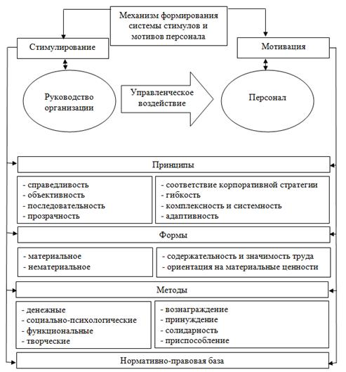
Мотивация персонала

Slide 57
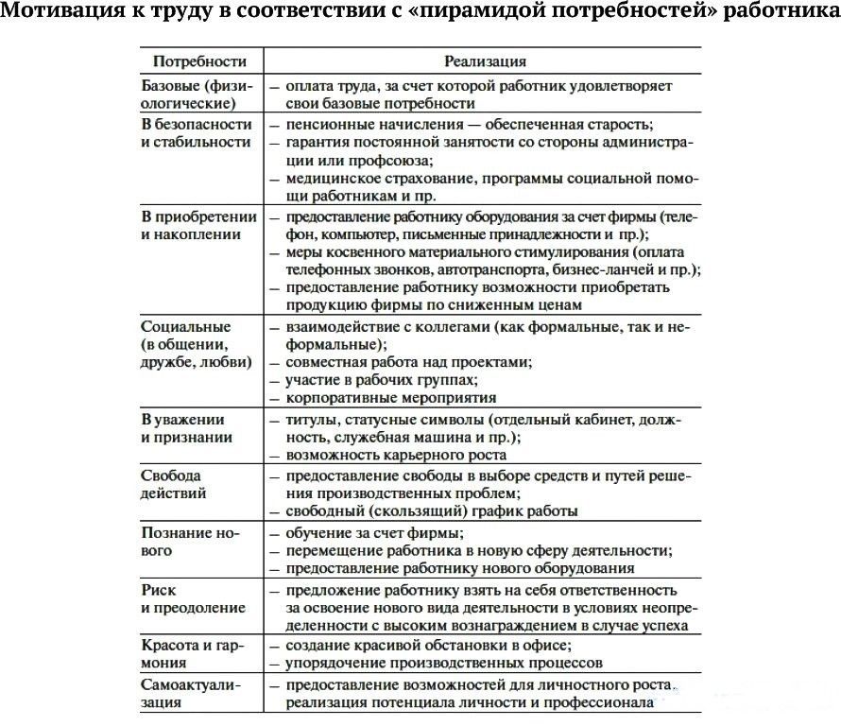
Личная мотивация работника к труду

Slide 58

Совокупность управленческих воздействий формирующих мотивацию работника к труду
Управление мотивацией и стимулированием трудовой деятельности — это управление процессом целенаправленного воздействия на поведение персонала организации посредством влияния на условия его жизнедеятельности, используя стимулы и мотивы, побуждающие человека к труду.

Slide 59
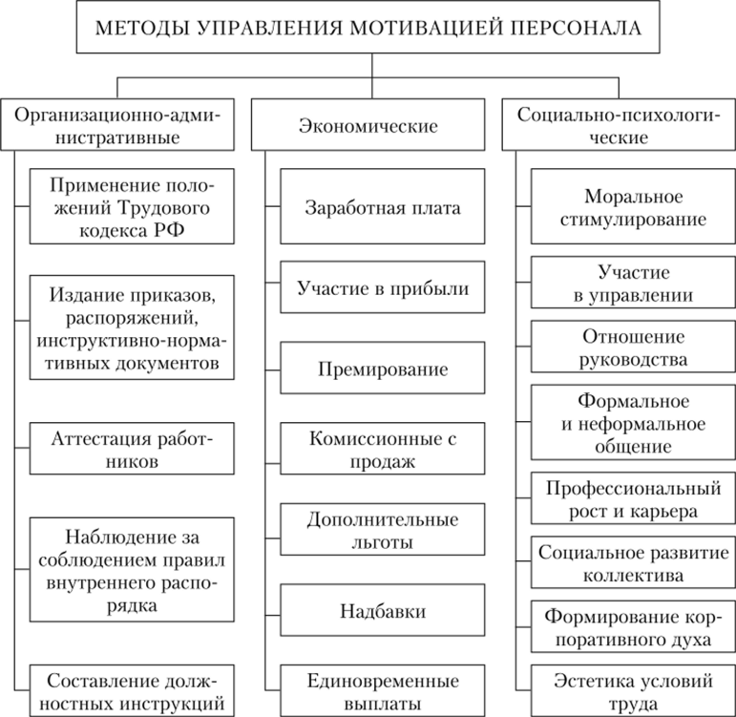
Совокупность управленческих воздействий формирующих мотивацию работника к труду

Slide 60
Мотивация трудовой деятельности
Таким образом, мотивация трудовой деятельности это важный элемент функционирования механизма управления персоналом, который направлен на достижение целей компании.

Slide 61
3.Формирование эффективного мотивационного механизма
в организации

Slide 62
Технология формирования мотивационного механизма
Мотивационный механизм предприятия — комплексная система факторов мотивации, применяемых инструментов и способов воздействия на работающий персонал для обеспечения достижения целей.
Для его создания рекомендуется применять определенную технологию формирования мотивационного механизма.

Slide 63
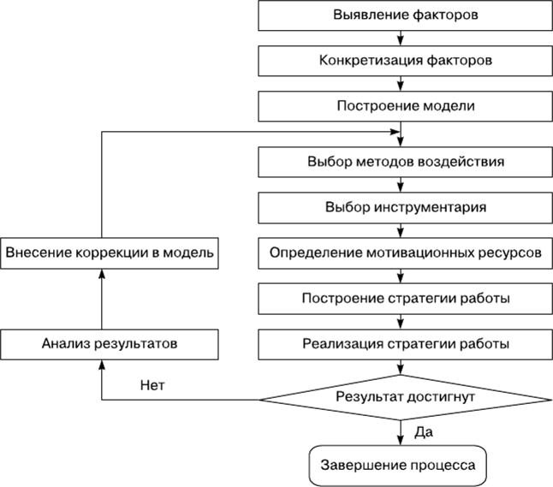
Технология формирования мотивационного механизма

Slide 64

Составляющие элементы мотивации персонала

Slide 65
Составляющие элементы мотивации персонала
1. Материальная (экономическая) мотивация персонала. Очень действенный и широко используемый метод.
2. Неденежная материальная (косвенно-материальная) мотивация персонала.
3.Нематериальная мотивация персонала.

Slide 66
Составляющие материальной мотивации персонала
Заработная плата.
Оклад сотрудников, системы оплаты труда, тарифные ставки – все это является основной составляющей частью механизмов материальной мотивации персонала.
Соответственно, так как любая организация принимает решения об установлении заработной платы для различных должностей, можно сказать о том, что материальная мотивация используется всеми без исключения работодателями.
Однако непосредственно зарплата далеко не всегда является самым эффективным мотивационным инструментом, так как её изменение требует задействования достаточно большого количества процессуальных процедур, а её выплата также сопрягается со множеством нюансов и тонкостей, которые следует учитывать как работникам, так и работодателям.

Slide 67
Составляющие материальной мотивации персонала
Премии.
Наиболее распространенным дополнительным механизмом мотивирования работников является предоставление денежных премий.
При этом премирование может предусматривать как выдачу 13 зарплаты по итогам года, так и отдельные вознаграждения, назначаемые в соответствии с ключевыми показателями эффективности или другими методиками воздействия на работников (всевозможные премии, премии за индивидуальный вклад, проценты от продаж, прочие материальные бонусы за хорошие достижения).
Выплаты рассчитанные с учетом применения KPI (ключевые показатели эффективности).
Следует помнить, что все денежные премии входят в заработную плату работников и влияют на её исчисление, что важно при решении множества вопросов, связанных с социальным обеспечением и гарантиями трудящихся, предусмотренных законодательством.

Slide 68
Составляющие материальной мотивации персонала
Подарки.
Работодатели вправе делать сотрудникам отдельные подарки в качестве мотивирующего инструмента. Они могут иметь самый разнообразный характер и предоставляться как в виде непосредственной продукции или услуг предприятия, так и в формате различных других товаров или иных ценностей.
Примерами подарков могут служить в том числе подарки к юбилею сотрудника, путевки, ваучеры на посещение различных заведений, билеты на культурно-массовые мероприятия.

Slide 69
Составляющие косвенно-материальной мотивации персонала
Льготы и компенсации.
Работодатель может предоставлять:
дополнительную материальную помощь нуждающимся работникам;
оплату ДМС;
оплата санаторно-курортного лечения;
оплата дорогостоящего лечения;
компенсации за аренду жилья, использование транспорта, мобильной связи;
оплату проезда на общественном транспорте;
использование служебного автомобиля и т.п.

Slide 70
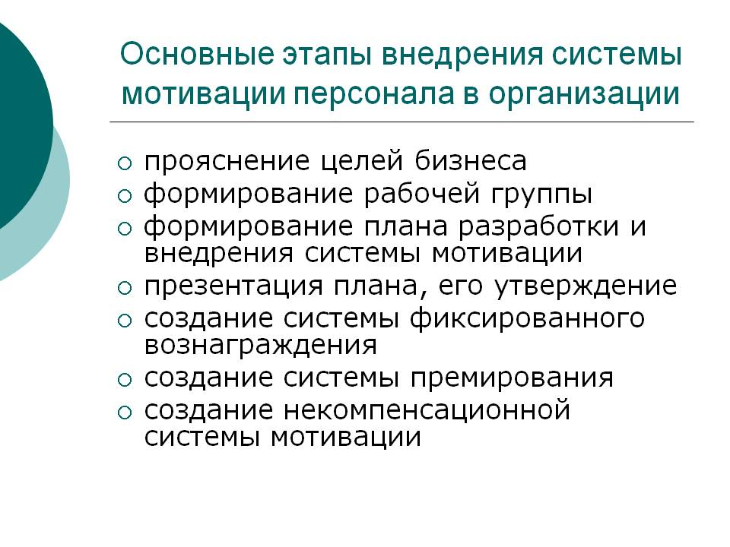
Разработка системы мотивации

Slide 71
Разработка системы мотивации персонала по шагам
Подготовка.
Генеральному Директору нужно сообщить работникам о планах компании, рассмотреть конкретные мероприятия (в частности, во время общего собрания).
Подобное совещание для всех сотрудников крупного предприятия оказывается довольно затруднительным, поэтому можно поручить директору по персоналу или PR-персоналу составить письмо от имени гендиректора – чтобы изложить положения предстоящих мероприятий в подробной и доступной форме.

Slide 72
Разработка системы мотивации персонала по шагам
Изучение своего персонала.
Отделу персонала необходимо провести отчет по категориям сотрудников. Данный документ позволит понимать общий портрет своего коллектива – понимая возрастные группы, образование, опыт, специализацию и др. В отчете нужно указать, какие отделы компании работают на поддержку ежедневной деятельности, какие – на результат.

Slide 73
Разработка системы мотивации персонала по шагам
Анализ систем мотивации сотрудников из других компаний.
Отдел кадров или маркетологи должны определить зарплаты и компенсационные пакеты в конкурирующих компаниях для своего персонала аналогичной группы. По данным анализа могут быть установлены стимулы, которые подойдут в работе вашей компании.

Slide 74
Разработка системы мотивации персонала по шагам
Опрос сотрудников.
На данном этапе предстоит проведение опроса сотрудников (можно основываться на анонимном анкетировании).
Можно предложить расстановку приоритетов по разным видам стимулов.
Для удобства возможна раздача разных анкет, в зависимости от отделов своей фирмы.
Благодаря такой аналитике генеральный директор вместе с руководителем отдела кадров сможет определить подходящие стимулы для персонала.

Slide 75
Разработка системы мотивации персонала по шагам
Информирование персонала.
После опроса и перед внедрением своей системы мотивации нужно обязательно проинформировать сотрудников – рассказать о сроках введения новшеств, планируемых мерах. Поскольку у сотрудников в противном случае может возникать ощущение обмана.

Slide 76
Примеры системы мотивации персонала
Примеры системы мотивации
Пример №1. Инна С., Аналитик группы компаний «Градиент Альфа» ().
Компании предстояла переориентация деятельности в связи с ростом одной из компаний. Требовалось освоение новых программных продуктов, с изменением обязанностей работников.
Для снижения сопротивления со стороны персонала, было принято решение о премиальных фондах, расширении соцпакета. Но вовсе не уделяли внимание информированию сотрудников о стратегии компании, её целях работы.
У сотрудников не было главного для успеха – доверия Генерального Директора, не ощущалась последовательность в распоряжениях руководителя.
Интерпретированы действия руководителя были в качестве «взятки», возникла отрицательная направленность «системы мотивации», что привело к уходу нескольких ценных специалистов.

Slide 77
Примеры системы мотивации персонала
Пример № 2. Система мотивации персонала - ради достижения новых показателей.
Алексей Д., Директор по корпоративному развитию торговой сети ……., ()
Бизнес для своей успешной деятельности нуждается не просто в профессиональных сотрудниках, а в настоящей команде единомышленников. Для этого и была сформирована программа мотивации – с предоставлением баллов сотрудникам, которые фиксируются во внутренней соцсети организации.
30 победителей (порядка 1.2% персонала) каждый квартал получают в качестве награды оплачиваемую поездку на выходные дни.

Slide 78
Примеры системы мотивации персонала
Учитывая разные задачи сотрудников, проблематично объективно сравнивать результаты их работы. Поэтому для подразделений выделяются квоты, с учетом их численности. Для каждого подразделения вводится индивидуальный набор критериев получения баллов. Рассмотрим некоторые «Программы» в рамках данной системы.

Slide 79
Примеры системы мотивации персонала
«Программа 1». Участниками данной программы выступают фронт-подразделения, отделы розницы, доставки, склад и контактный центр.
Помимо предоставления баллов сотрудникам, им выделяются также денежные премии.
Проводится соревнование среди одинаковых подразделений из различных регионов (магазины против магазинов, бригады на складе, доставка с доставкой и пр.).
Список критериев в данном соревновании зависит от целей компании на текущий момент. В частности, добиться роста продаж. Чтобы сотрудники не забывали о мероприятии и информации для достижения победы, осуществляется рассылка напоминания по e-mail, публикуются данные на досках объявлений и корпоративном сайте.

Slide 80
Примеры системы мотивации персонала
Отдел корпоративного развития каждый месяц публикует рейтинг по достижению отчетных целей. Отличившимся подразделениям предоставляется финансовая премия на 72 тысяч рублей.
Сам отдел уже будет распределять деньги между сотрудниками – для каждого из них начисляются по 100 баллов (другим подразделениям предоставляются только баллы, без денег – в зависимости от места в составленном рейтинге).
Сразу премия выплачивается лишь для сотрудников службы доставки – равными частями в течение квартала. Благодаря подобной долгосрочной системе удается удерживать сотрудников из отделов с высоким уровнем текучести.

Slide 81
Примеры системы мотивации персонала
«Программа 2». Даная программа нацелена на сбор идей сотрудников, направленных на улучшение бизнес-процессов и развитие компании. Система раньше основывалась на саморегулировании – потенциально интересная идея выносится на голосование сотрудников. С учетом их голосов и составлялся рейтинг идей – выставляя оценки на корпоративном портале.
Но год назад подход бы изменен – сделали ставку не на идеи, которые просто желают предложить сотрудники, а на проекты, позволяющие улучшить эффективность компании. Мы ждем не просто интересные и полезные идеи, а уже готовые к реализации предложения. Их мы собираем в соответствующем разделе портала тремя способами:

Slide 82
Примеры системы мотивации персонала
1. Сотрудники обеспечивают обратную связь в рамках бизнес-процессов (от операций на складе до подбора сотрудников), также публикуют свои отзывы и комментарии по проблемам, которые были выявлены ими в качестве клиентов нашей компании. За такую обратную связь эксперты (топ-менеджеры, главы соответствующего направления) выставляют сотрудникам баллы (количество баллов высчитывается по формуле: оценка полезности x 2).

Slide 83
Примеры системы мотивации персонала
2. Сотрудники описывают свой опыт решения типичных проблем в работе компании. Они также будут получать соответствующие баллы за эту информацию – схема начисления аналогична, выставляется оценка 1-5, которая умножается на два. Если же другой работник данный опыт переймет, размещая фотоотчет об этом, тоже будет удостоен баллов.

Slide 84
Примеры системы мотивации персонала
3. 1-2 раза в месяц в среднем руководители проводят конкурсы по решению актуальной проблемы. При информировании сотрудников нужно обязательно предупредить о дате приеме предложений (как правило, продолжительность конкурса составляет 2 недели). Можно ознакомиться с перечнем актуальных и недавно проведенных конкурсов на главной странице нашего раздела «Программа 2» (на корпоративном сайте).

Slide 85
Примеры системы мотивации персонала
«Программа 3 «Мастерские»».
Темы «Мастерских» формулируются по запросам работников (с размещением пожеланий на корпоративном портале). В частности, сотрудники в прошлом году просили об организации мастер-класса по проведению сделок с арендой недвижимости. Организуются мастерские в нерабочее время в помещениях компании – для региональных отделений организуется интернет-трансляция. Проводящие и участвующие в таких мастерских также будут удостоены дополнительных баллов.

Slide 86
Примеры системы мотивации персонала
«Программа 4 «Признание»».
Ежемесячно руководители департаментов выбирают 1-2 сотрудников, которые проявили сверхрезультаты за прошедший период.
Признание предполагает субъективную оценку. К примеру, для признания руководителя сотрудник решил по своей инициативе выполнить работу коллеги, который взял отпуск.
Выбранным сотрудникам выдаются медали – «Лучший сотрудник июля» и пр. Вручаем медали в рамках торжественной церемонии в конференц-зале – под овации коллектива. Помимо медали и признания, сотрудники получают также баллы для зачета.

Slide 87

Система мотивации работает

Slide 88
Примеры системы мотивации персонала
Почему система мотивации персонала может не сработать
Первая причина – несоответствие зарплаты среднему уровню. На предприятии зарплата должна соответствовать средним показателям по региону либо отрасли по аналогичной должности. В ином случае высока вероятность текучки кадров и необходимости регулярно закрывать возникшие вакансии. Обязательно нужно помнить – формироваться схема оплаты труда должна специалистами компании, а не внешними консультантами. Такое условие является обязательным.
Вторая причина – премии не связаны с целями работы компании. В числе распространенных ошибок, которые могут нивелировать всю мотивацию персонала, отмечается премиальная схема, которая не привязана к результатам и задачам работы компании.
Прежде всего, при формировании премиальных схем, нужно определить цели для сотрудника – они должны быть связаны с целями предприятия.

Slide 89
Формирование эффективного мотивационного механизма в организации
Разработка системы мотивации в компании численностью до 50-100 человек занимает около месяца. Внедрение занимает еще 3 месяца.
Помните: в конечном итоге, заработная плата должна отражать производительность, качество и эффективность труда.

Slide 90
4. Диагностика
мотивационной среды в компании

Slide 91
Диагностика мотивационной среды компании
Основная цель диагностики:
выявление ведущих механизмов мотивации – притязаний и ожиданий различных целевых групп персонала.

Slide 92
Диагностика мотивационной среды компании
Исследование системы мотивации проводится с целью определения того, в какой мере мотивационная деятельность способствует эффективности предприятия.
Задачи исследования существующей системы мотивации:
анализ результатов и эффективности труда персонала;
анализ удовлетворенности трудом персонала;
анализ мотивационной деятельности предприятия.

Slide 93
Диагностика мотивационной среды компании
Для решения этих задач применяются следующие основные методы исследования системы мотивации:
анализ проблем организации;
анализ документов;
анализ внешних факторов;
социологический опрос;
наблюдение.

Slide 94
Диагностика мотивационной среды компании
Анализ проблем организации состоит, во-первых, в сборе информации о планах предприятия и текущей производительности труда, движении персонала, а во-вторых, в оценке влияния этих показателей на общеорганизационные результаты.
На наличие организационных проблем в области мотивации всегда указывают:
уровень текучести, если его показатели в течение достаточного длительного периода (не менее полугода) превышают 7 — 10%;
понижающаяся в течение указанного периода динамика производительности труда, если эта тенденция не связана с сезонным характером деятельности организации.

Slide 95
Диагностика мотивационной среды компании
Кроме того, если планы предприятия связаны с изменениями внутри самой организации, то это впрямую указывает на необходимость совершенствования системы мотивации.
Анализ документов. Документы предприятия дают официальную информацию обо всех элементах системы мотивации.
Так, положение об оплате труда раскрывает структуру применяемых форм и систем материального вознаграждения, а также условий его получения для сотрудников.
Положение об аттестации определяет методы и порядок определения результатов и эффективности труда персонала.
Правила внутреннего распорядка содержат совокупность требований (правил) к поведению сотрудников, а также перечень дисциплинарных взысканий и т.д.
Анализ внешних факторов проводится для того, чтобы вовремя выявить условия внешнего окружения (рынок труда, предприятия-конкуренты, трудовое законодательство), создающие как благоприятные условия для реализации той или иной политики мотивации, так и осложняющие ее проведение.

Slide 96
Диагностика мотивационной среды компании
Цель социологического опроса — это исследование отношения сотрудников к применяемым формам и методам стимулирования, существующим стилям управления, сложившимся отношениям, которое проводится либо в письменном виде (анкетирование, тестирование), либо в устной форме (беседа) по определенным заранее темам и по соответствующим этим темам вопросам.
Наблюдение состоит в изучении реакции сотрудников на происходящие события, в том числе на применение или введение тех или иных стимулов. Сбор проблем, с которыми сотрудники сталкиваются в своей работе, позволяет конкретизировать направления исследования. Например, недовольство работников невниманием руководителя к их предложениям может указывать на наличие активных мотивов достижений, реализация которых сдерживается существующим стилем руководства.

Slide 97
Диагностика мотивационной среды компании
Проведение мониторинга и коррекции системы мотивации
В процессе функционирования системы мотивации и стимулирования важно проводить оценку ее эффективности в целях поиска путей ее совершенствования и развития. Как известно, оценить эффективность самого процесса мотивации труда можно с помощью количественных и качественных показателей

Slide 98
Диагностика мотивационной среды компании
Порядок диагностики существующей системы мотивации и стимулирования персонала, как части процесса совершенствования системы управления мотивацией в организации:
1). Мониторинг состояния рынка труда и позиционирование организации.
Проведение мониторинга предполагает систематический сбор, обработку и качественный анализ данных из различных источников информации (опросы, статистические сборники, кадровые СМИ, job-порталы) относительно состояния рынка труда и обзора заработных плат.

Slide 99
Диагностика мотивационной среды компании
Методика мониторинга состояния рынка труда.
Этап. Подбор источников информации.
Анализ лучше всего начинать с внешних источников информации. Для этого не потребуется крупных финансовых затрат, т. к. не придется собирать данные заново, а надо будет искать и изучать уже существующие сведения. Необходимо также определить, за какой период будет проводиться исследование, – лучше всего оценивать данные за ближайший промежуток времени, например за прошлый месяц или квартал. Далее следует проанализировать такие ресурсы, как свежие рекламные газеты (хотя бы 2–4 издания на выбор; распространены такие издания, как "Работа для Вас", "Вакансия от А до Я", "Работа и зарплата", "Элитный персонал" и др). Обширную информацию могут предоставить и специализированные интернет- сайты: SuperJob.ru, Zarplata.ru, Rabota.ru и др.

Slide 100
Диагностика мотивационной среды компании
Этап 2. Отбор компаний по сформированным критериям.
На данном этапе необходимо сформировать критерии, по которым следует отбирать компании в исследование. Это могут быть такие параметры, как численность персонала, местонахождение, профиль деятельности, должностные обязанности и т. п. Также в ходе исследования необходимо уделить особое внимание следующим параметрам, связанным с оплатой труда и мотивацией: постоянная часть (оклад, доплаты); переменная часть (бонус, премии); социальный пакет (включая гарантии, предусмотренные ТК РФ).

Slide 101
Диагностика мотивационной среды компании
Сравнивая заработную плату специалистов различных компаний, следует исходить из выполняемых ими функций, а не из названия должности.
При этом отбирать надо только идентичные или сходные по нескольким параметрам позиции.
Не стоит ограничиваться только анализом объявлений – стоит обратиться к представителям работодателей, предлагающих эти вакансии, и получить дополнительную информацию об объеме работы, требуемом профессиональном опыте кандидата, уровне зарплаты в течение испытательного срока и после его успешного прохождения, системе оплаты труда.
Такая необходимость возникает, поскольку не все компании указывают в объявлении о вакансии точный размер зарплаты, а некоторые и вовсе этого не делают.

Slide 102
Диагностика мотивационной среды компании
Этап 3. Расчет показателей для анализа.
На этом этапе необходимо определить средний уровень заработной платы по каждой позиции: суммировать полученные в ходе анализа показатели и разделить их на количество объявлений о вакансиях, т. е. найти среднее арифметическое.
Для удобства можно составить таблицу с размером предлагаемой зарплаты по рассматриваемым должностям за определенный период времени.
В ней будут содержаться данные по заработной плате и с указанием должностных обязанностей выбранных позиций, минимального и максимального уровня дохода работника, а также данные по структуре системы стимулирования (здесь должны быть отражены доля зарплаты, премий, соц. пакета и др. составляющих материальной системы стимулирования).

Slide 103
Диагностика мотивационной среды компании
Этап 4. Корректировка полученных значений.
Далее необходимо скорректировать полученное значение с учетом всех факторов, способных повлиять на рынок труда и, соответственно, размер заработной платы.
Надо понимать, что получить абсолютно точные цифры невозможно.
Существует диапазон, в пределах которого значения будут колебаться, – он тем шире, чем менее востребована позиция и чем больше рынок потенциальных соискателей.

Slide 104
Диагностика мотивационной среды компании
По итогам проведения мониторинга необходимо составить отчет по тем позициям, в которых заинтересована компания, в виде таблицы.
Она может содержать следующие разделы:
наименование должности;
составляющие зарплаты и стимулирующих выплат;
минимальный размер заработной платы;
максимальный размер заработной платы;
среднее значение заработной платы (среднее арифметическое всех значений, полученных по каждой должности);
наиболее часто встречающееся значение заработной платы.
В отчете также должна быть указана сфера деятельности компаний, включенных в анализ: строительство, производство товаров народного потребления и их дистрибуция, приборостроение, деревообработка, полиграфия и т. д.

Slide 105
Диагностика мотивационной среды компании
2). Диагностика существующих в организации методов, форм и элементов мотивации и стимулирования (анализ существующих документов по мотивации персонала - рассматривали ранее).
3). Диагностика мотивации работников организации
Опрос или анкетирование.
Основные преимущества данного метода в том, что он позволяет за короткое время получить важную информацию о мотивации как одного сотрудника, так и нескольких подразделений. Данный метод является одним из экономически выгодных, так как не требует больших финансовых затрат.
А также имеет ряд недостатков: сотрудники могут сознательно искажать ответы на вопросы и проверить достоверность представляемой информации бывает достаточно сложно.
Итоги опроса должны доводиться не только до руководства, но и до тех сотрудников организации, которые приняли в нем участие.
Для того чтобы сотрудники и в дальнейшем были готовы к активному участию в опросах, они должны быть проинформированы о полученных результатах и видеть для себя реальную пользу от самого факта участия в опросе.

Slide 106
Диагностика мотивационной среды компании
Тестирование.
Тесты разрабатываются для определения особенностей мотивации конкретного человека и степени выраженности у него тех или иных ее характеристик.
Тестирование может являться надежным и достоверным методом изучения системы мотивации, только если они созданы и интерпретируются специалистами-психологами, а сами тесты отвечают требованиям надежности (анонимные).

Slide 107
Диагностика мотивационной среды компании
Метод экспертных оценок.
Данным способ предполагает, что оценить мотивацию работников могут лишь люди, которые их хорошо знают. В первую очередь, это руководители и коллеги, иногда в качестве экспертов привлекаются деловые партнеры или клиенты.
Беседа.
В ходе беседы с подчиненным всю необходимую информацию руководитель получает с помощью специальных вопросов (закрытых, открытых, косвенных, наводящих и рефлексивных).
Наблюдение.
Самый доступный метод оценки мотивации подчиненных, которым может воспользоваться руководитель. Чтобы с помощью наблюдения получить точное представление об особенностях мотивации работников, нужно четко понимать, что именно следует принимать во внимание в качестве наблюдаемых признаков мотивации.

Slide 108
Диагностики мотивационной среды компании
Методы оценки мотивации, а также способы диагностики системы мотивации персонала организации, рассмотренные нами, призваны повысить эффективность работы сотрудников. Важно понять, что в работе руководителя невозможно ограничиться использованием лишь какого-то одного из предложенных здесь методов. Использование нескольких методов одновременно повышает надежность полученной информации и повышает качество принимаемых на ее основе решений.
Диагностику рекомендуют проводить по мере необходимости, но не чаще 1 раза в год.

Slide 109
Диагностики мотивационной среды компании
Таким образом, система мотивации создастся для того, чтобы сотруднику было интересно выполнять задачи, поставленные организацией.
Однако ни одна из созданных систем мотивации, как бы хороша она ни была, не является саморегулирующейся.
Иными словами, для достижения нужного компании результата недостаточно одной заинтересованности сотрудника в своей работе.
Система мотивации успешно работает благодаря деятельности руководителя.
И следовательно, эффективность системы мотивации зависит от деятельности тех менеджеров, которые, выполняя свои рабочие функции в компании, претворяют эту систему в жизнь.

Slide 110
5. Современные методики построения системы оплаты труда

Slide 111
Современные методики построения системы оплаты труда
Бонусная система оплаты труда
Заработная плата при бонусной системе состоит из двух частей: оклада и премии. Однако размер премии (в процентах) для каждого работника должен быть четко определен. Он зависит от выручки, полученной непосредственно работником, общих доходов или прибыли организации.
Бонусная система оплаты труда применяется, например, для работников торговли или сферы услуг. Иначе говоря, для тех, от чьей работы напрямую зависят доходы или прибыль организации.

Slide 112
Современные методики построения системы оплаты труда
Система оплаты труда на комиссионной основе
Данная система оплаты труда близка к бонусной. Но при системе оплаты труда на комиссионной основе зарплата состоит из одной части: работники получают только определенный процент от доходов или прибыли, которую они принесли организации.
Такая система оплаты труда может быть применена, например, для работников, занимающихся развозной или разносной торговлей, когда отработанное время нельзя проверить.
Для подстраховки при системе оплаты труда на комиссионной основе применяются минимальные оклады. Их получат работники, зарплата которых, рассчитанная с помощью установленного процента, будет меньше минимального оклада.

Slide 113
Современные методики построения системы оплаты труда
Бестарифная система оплаты труда
При бестарифной системе оплаты труда рассчитать заработную плату работников довольно сложно. Ведь нет ни окладов, ни установленных размеров премий. Определяется только общий фонд оплаты труда для всех сотрудников отдела или даже организации в целом (если бестарифная система принята для отдела или целой организации соответственно). Затем для каждого из сотрудников устанавливается коэффициент трудового участия. Далее фонд оплаты труда надо разделить на сумму коэффициентов трудового участия и умножить на коэффициент трудового участия работника, зарплата которого рассчитывается.
Бестарифная система оплаты труда может быть принята для коллектива, где все работники осуществляют сходные функции и коэффициент участия каждого можно установить.

Slide 114

Современные методики построения системы оплаты труда
Система оплаты труда с применением KPI
Ключевые показатели эффективности KPI позволяют оценить эффективность выполняемых действий. Их можно применять как для оценки работы всей компании, ее отдельных подразделений так и конкретных работников. С помощью системы KPI можно не только контролировать и оценивать эффективность выполняемых действий, но и построить эффективную систему оплаты труда. Условие работы показателя — возможность его измерения.

Slide 115
Наиболее распространенные KPI
Ключевые показатели эффективности | Система измерения/расчета
Коммерческие показатели
Выручка | План/факт (отношение факта выручки к плану выручки)
Прибыль | План/факт (отношение факта прибыли к плану прибыли)
Дебиторская задолженность (ДЗ) | План/факт (отношение факта ДЗ к плану ДЗ)
Другие показатели | План/факт
Некоммерческие (качественные) показатели
Своевременность подачи отчетов | План/факт (отношение фактического срока подачи отчета к плановому сроку подачи отчета)
Выполнение плана посещений клиентов | План/факт (отношение факта посещений клиентов к плану посещений клиентов)
«Текучка» персонала | План/факт (отношение фактического процента «текучки» к плановому проценту «текучки»)
Количество новых привлеченных клиентов | План/факт (отношение фактического количества привлеченных клиентов к плановому количеству привлеченных клиентов)
Другие показатели | План/факт

Slide 116
Система оплаты труда с применением KPI
Требования к системе KPI:
каждый показатель должен быть четко определен;
показатели и нормативы должны быть достижимы: цель должна быть реальной, но в то же время являться стимулом;
показатель должен быть в сфере ответственности тех людей, которые подвергаются оценке;
показатель должен нести смысл;
показатели могут быть общими для всей компании, т. е. «привязаны» к цели компании, и конкретными для каждого подразделения, т. е. «привязаны» к целям подразделения.

Slide 117
Система оплаты труда с применением KPI
I. Система начисления заработной платы как часть системы мотивации
Система управления персоналом имеет риск быть высокозатратной и низкоэффективной в случае, если персонал не будет испытывать лояльности к компании. Для формирования лояльности сотрудников полезно иметь представление о том, что побуждает их выполнять свои обязанности наиболее эффективно, т. е. об их мотивации.
В нашем случае под мотивацией мы будем понимать процесс стимулирования сотрудников на достижение поставленных целей и выполнение задач.

Slide 118
Система оплаты труда с применением KPI
Система оплаты труда на основе KPI позволяет:
обеспечить контроль за текущими и долгосрочными показателями деятельности организации;
оценить личную эффективность каждого сотрудника, подразделения и организации в целом;
ориентировать персонал на достижение требуемых результатов;
управлять бюджетом по фонду оплаты труда и сократить время на его расчет.

Slide 119
Система оплаты труда с применением KPI
II. Методика формирования системы оплаты труда
1. Определите перечень должностей (позицию) в структуре компании, для которых будет формироваться следующая мотивационная схема (принцип соответствия ключевых показателей эффективности уровню организационной структуры):
Уровень «генеральный директор» (владелец бизнеса) — Достижение цели первого уровня (план/факт)
Уровень «менеджмент» (руководители подразделений) — Достижение целей второго уровня + показатели организации плановой работы (план/факт)
Уровень «рядовой персонал» — Достижение поставленных целей + выполнение текущих задач (план/факт)
2. Определите ключевые показатели эффективности (KPI) для должности и вес каждого, исходя из целей, поставленных для данного уровня организационной структуры.
3. Определите порядок расчета показателей (табл. 2).
4. Определите разброс процента выполнения показателя, значение коэффициента показателя и смысл его значения (табл. 3).

Slide 120
Табл. 2. Связь целей с ключевыми показателями эффективности
№ п/п | Цели по компании | Возможные ключевые показатели эффективности и порядок расчета (измерения)
1 | Коммерческая цель выполнять ежемесячный план продаж продукта А в размере 350 000 руб. в месяц на территории Б за год | 1. Ключевой показатель эффективности — план продаж. Система измерения: (факт продаж) / (план продаж). 2. Ключевой показатель эффективности — прирост 20%. Система измерения: (фактический прирост) / (плановый прирост).
2 | Коммерческая цель увеличить среднюю сумму отгрузки на 15% | Ключевой показатель эффективности — средняя сумма отгрузки. Система измерения: (фактическая средняя сумма отгрузки) / (плановая средняя сумма отгрузки на дату).
3 | Качественная цель увеличить количество клиентов на 10% в период с 01.01.20 до 01.07.20 на территории Б | Ключевой показатель эффективности — количество клиентов в базе данных компании. Система измерения: (фактическое количество клиентов в базе) / (плановое количество клиентов в базе).
4 | Качественная цель разработать и провести мероприятие для 50 клиентов (30% ключевых и 70% потенциальных) в период с 01.02.20 по 01.03.20 | 1. Ключевой показатель эффективности — посещение мероприятия клиентами. Система измерения: (фактическое количество посетителей) / (плановое количество посетителей). 2. Ключевой показатель эффективности — бюджет мероприятия. Система измерения: (фактический бюджет) / (плановый бюджет).

Slide 121
Табл. 3.
Процент выполнения показателя и коэффициент (пример)(*)
Процент выполнения показателя | Коэффициент | Смысл коэффициента
Выполнение плана менее 50% |  | Недопустимо
Выполнение плана 51–89% | 0,5 | Низкий уровень
Выполнение плана на 90–100% | 1 | Достижение целевого значения (выполнение плана)
Выполнение плана 101–120% | 1,2 | Лидерство
Выполнение плана более 120% | 1,5, 2 или 1(**) | Агрессивное лидерство или управление точностью планирования**
(*) Данная таблица — образец. Коэффициенты приведены в качестве возможного варианта. (**) Коэффициент устанавливается в зависимости от того, какая политика существует в компании относительно перевыполнения плана. Коэффициент 1,5 или 2 означает, что сотрудник мотивирован на существенное перевыполнение плана. Если такой задачи нет, то значение коэффициента = 1 будет служить ограничением для сотрудника — он не будет занижать план чтобы потом его перевыполнить, так как в этом случае он получит коэффициент, соответствующий выполнению плана в 100%, а не более.

Slide 122
Система оплаты труда с применением KPI
5. Сформируйте мотивационную формулу, по которой будет осуществляться расчет заработной платы. Определите соотношение «фиксированная часть», «переменная часть» и «бонус» в заработной плате.
6. Определите формулу расчета переменной части заработной платы.
7. Выполните проверку: посчитайте все возможные варианты размеров заработной платы при всех возможных значениях KPI.
8. Оформите документ «мотивационная схема сотрудника».
Как видно из пункта 1, ключевые показатели эффективности (KPI) различаются в зависимости от уровня должности в организационной структуре и соответствуют целям данного уровня. Эту связь на примере целей второго уровня была рассмотрена выше в табл. 2.

Slide 123
Система оплаты труда с применением KPI
Пример расчета показателя «Ежемесячный план продаж»
Плановое значение показателя в месяц: 350 000 руб.
Фактическое значение показателя по итогам месяца: 330 000 руб.
Расчет процента выполнения плана = 330 000 : 350 000 х 100% = 94,3%.
После того как процент выполнения плана установлен, нужно определить, какой смысл имеет полученный результат для компании. Иными словами, выполнение ежемесячного плана продаж на 94,3% — это хорошо или плохо? Этот смысл отражается значением коэффициента и непосредственно влияет на заработную плату сотрудника.
Разброс процентов выполнения плана и значения коэффициентов (смысл) определяется компанией самостоятельно (на них влияют: размер зарплат для данной позиции, результат, который нужно получить, специфика рынка и продукта компании, цели, математические расчеты нормативов ФОТ).
В мотивационной схеме оптимально использовать 3–5 KPI.

Slide 124
Система оплаты труда с применением KPI
III. Принципы формирования мотивационной формулы
Стандартная мотивационная формула имеет вид:
Заработная плата = Фиксированная часть (оклад) +
Переменная (изменяемая) часть.
Если предусмотрена выплата бонусов, то:
Заработная плата = Фиксированная часть + Переменная
часть + Бонус.
Соотношение между фиксированной и переменной частями будет различаться в зависимости от целей, ситуации в компании и специфики рынка, на котором работает компания. Например, если вы только выводите продукт на рынок, нужна агрессивная схема, в которой фиксированная часть может составлять 30% от планового дохода, а переменная, соответственно, 70%.

Slide 125
Система оплаты труда с применением KPI
Пример:
Предположим, средняя заработная плата на рынке для должности «менеджер по продажам» составляет 30 000 руб. в месяц. Складываться она может по-разному. Например, 30% фиксированной части, т. е. 9000 руб., и 70% переменной, т. е. — 21 000 руб. Итого: 30 000 = 9000 (фиксированная часть) + 21 000 (плановая сумма переменной части). Это агрессивная схема, которая может использоваться, например, при выводе продукта на рынок.
Если же компания уже занимает желаемую долю рынка и стоит задача удержать ее, ситуация в компании и на рынке стабильна, то фиксированная часть может быть равна 70%, а переменная 30%. В этом случае 30 000 = 21 000 (фиксированная часть) + 9000 (плановая сумма переменной части).
Это редкий случай, когда от перемены мест слагаемых сумма не меняется, так как итоговая сумма переменной части может иметь разные значения.
Для дальнейших примеров возьмем соотношение фиксированной и переменной частей в заработной плате «50 на 50», т. е. 30 000 = 15 000 (фиксированная часть) + 15 000 (плановая сумма переменной части).

Slide 126
Система оплаты труда с применением KPI
IV. Влияние ключевых показателей эффективности (KPI) на переменную часть заработной платы
Определим для требуемой должности ключевые показатели эффективности, например:
KPI1 — процент выполнения плана продаж;
KPI2 — процент выполнения плана работы.
Чтобы установить, в какой степени каждый из выбранных KPI будет влиять на переменную часть, определим вклад (вес) для каждого из них (табл. 4):

Slide 127
Система оплаты труда с применением KPI
Табл. 4. Влияние показателя на переменную часть заработной платы (пример)
Ключевой показатель эффективности | Вес показателя,% (влияние на переменную часть)
KPI1 — процент выполнения плана продаж | 50
KPI2 — процент выполнения плана работы | 50
Итого | 100

Slide 128
Система оплаты труда с применением KPI
Как видно из табл. 4, оба показателя влияют на переменную часть зарплаты поровну. Это означает, что достижение каждого из них одинаково важно.
Далее определим значения коэффициентов для каждого показателя (табл. 5).

Slide 129
Система оплаты труда с применением KPI
Табл. 5. Коэффициенты показателя в зависимости от процента выполнения плана
Процент выполнения показателя | Коэффициент
Выполнение плана менее 50% | 0
Выполнение плана 51–89% | 0,5
Выполнение плана на 90–100% | 1
Выполнение плана более 100% | 1,5

Slide 130
Система оплаты труда с применением KPI
Для упрощения дальнейших расчетов установим одинаковые значения коэффициентов для KPI1 «выполнение плана продаж» и KPI2 «выполнение плана работы» (табл. 5 будет подходить для расчета каждого из показателей).
V. Возможная схема расчета переменной части (ПЧ) заработной платы
ПЧ = Плановая сумма переменной части х (Вес KPI1 х Коэффициент KPI1 + Вес KPI2 х Коэффициент KPI2)

Slide 131
Система оплаты труда с применением KPI
Табл. 6. Проверка всех возможных вариантов размеров заработной платы при всех возможных значениях KPI
(с подробной расшифровкой по некоторым значениям)
KPI1/KPI2 | <50% | 51–89% | 90–100% | >100%
<50% | 5000 (вариант 4) | 18 750 | 22 500 | 26 250
51–89% | 18 750 | 22 500 (вариант 3) | 26 250 | 30 000
90–100% | 22 500 | 26 250 | 30 000 (вариант 1) | 33 750
более 100% | 26 250 | 30 000 | 33 750 | 37 500 (вариант 2)

Slide 132
Система оплаты труда с применением KPI
Вариант 1
Выполнение плана продаж 90–100% (значение коэффициента KPI1 = 1). Выполнение плана работы 90–100% (значение коэффициента KPI2 = 1). Переменная часть (ПЧ) составляет 50% и равна 15 000 руб.
ПЧ = 15 000 руб. х (1 х 50% + 1 х 50%) = 15 000 руб.
Заработная плата в месяц = 15 000 (фиксированная часть) + 15 000 (переменная часть) = 30 000 руб.
Вывод: сотрудник получает плановую заработную плату, установленную по нормативу ФОТ.

Slide 133
Система оплаты труда с применением KPI
Вариант 2
Выполнение плана продаж более 100% (значение коэффициента KPI1 = 1,5).
Выполнение плана работы более 100% (значение коэффициента KPI2 = 1,5).
ПЧ = 15 000 руб. х (1,5 х 50% + 1,5 х 50%) = 22 500 руб.
Заработная плата в месяц = 15 000 (фиксированная часть) + 22 500 (переменная часть) = 37 500 руб.
Вывод: сотрудник получает больше на 7500 руб. плановой заработной платы, но и выполнение плана по каждому из показателей составляет более 100%.

Slide 134
Система оплаты труда с применением KPI
Вариант 3
Выполнение плана продаж 51–89% (значение коэффициента KPI1 = 0,5). Выполнение плана работы 51–89% (значение коэффициента KPI2 = 0,5).
ПЧ = 15 000 руб. х (0,5 х 50% + 0,5 х 50%) = 7 500 руб.
Заработная плата в месяц = 15 000 (фиксированная часть) + 7500 (переменная часть) = 22 500 руб.
Вывод: сотрудник получает меньше на 7500 руб. плановой заработной платы.

Slide 135
Система оплаты труда с применением KPI
Вариант 4
Выполнение плана продаж менее 50% (значение коэффициента KPI1 = 0). Выполнение плана работы менее 50% (значение коэффициента KPI2 = 0).
ПЧ = 15 000 руб. х (0 х 50% + 0 х 50%) = 0 руб.
Заработная плата в месяц = 15 000 (фиксированная часть) + 0 (переменная часть) =
15 000 руб.
Вывод: сотрудник получает меньше на 15 000 руб., так как переменная часть равна 0 по причине выполнения плана по каждому показателю менее 50%.

Slide 136
Методический порядок действий
№ п/п | Методический порядок действий | Фактическое значение
1 | Определите должность в структуре компании | Менеджер по продажам (отдел продаж)
2 | Определите ключевые показатели эффективности (KPI) для должности и вес каждого, исходя из целей, поставленных для данного уровня организационной структуры | KPI1 — выполнения плана продаж. Вес — 50% KPI2 — выполнения плана работы. Вес — 50%
3 | Определите порядок расчета показателей | Факт : план х 100%
 |  | 4 | Определите разброс процента выполнения показателя, значение коэффициента показателя и смысл его значения
 |  | < 50%
 |  | 51–89% | 0,5
 |  | 90–100% | 1
 |  | 100%< | 1,5
5 | Сформируйте мотивационную формулу, по которой будет осуществляться расчет заработной платы. Определите соотношение «фиксированная часть», «переменная часть» и «бонус» в заработной плате | 30 000 = 15 000 + 15 000
6 | Определите формулу расчета переменной части заработной платы | ПЧ = плановая сумма переменной части х (вес KPI1 х коэффициент KPI1 + вес KPI2 х коэффициент KPI2)
7 | Выполните проверку: посчитайте все возможные варианты размеров заработной платы при всех возможных значениях KPI | См. выше «Проверка всех возможных вариантов размеров заработной платы при всех возможных значениях KPI (с подробной расшифровкой по некоторым значениям)» (табл. 6)
8 | Оформите документ «мотивационная схема сотрудника»

Slide 137
Плюсы и минусы ключевых показателей эффективности:
Плюсы (и, как следствие, достижение целей):
возможность сотрудника влиять на свою зарплату;
ответственность работника за отдельный участок работы и прозрачность задач;
участие сотрудника в достижении общей цели компании;
возможность корректировки целей руководителем в процессе работы;
взаимодействие руководителя с подчиненным в более плотном режиме.
Минусы (и, как следствие, демотивация работника):
недостижимость выполнения поставленных параметров;
малая доля каждого индикатора в сумме бонуса из-за их большого количества;
трудозатратность внедрения системы;
неравномерность решения задач в связи с некорректным определением стоимости нормативов.

Slide 138
При разработке системы KPI есть 2 основные ошибки.
Первое — смешение понятий KPI и деньги. KPI — это не описание системы премирования. Да, за достижение ключевых показателей стоит выплачивать премии. Но прежде всего KPI — это отражение эффективности сотрудника, отдела, направления, департамента. Например, в производстве существует клиентская оценка качества работы. Некоторые компани не закладывают ее в систему премирования, а фиксируют только в качестве KPI: если сотрудник находится в критических зонах, его подтягивают до нужного уровня или с ним расстаются, но ему не платят премию, если его работой довольны 90% клиентов.
Второе — KPI ради KPI. Ключевые показатели эффективности — это всегда декомпозированная цель компании.
Например, в салоне приход администратора к 9 утра запиливают в показатели эффективности (иначе ТЦ оштрафует компанию за закрытый салон), а вот на производстве такой показатель бессмысленен (сотрудник придет в 9 и уйдет в 18 часов, но объем работы-то не изменится, а объем работы влияет на прибыль).

Slide 139
Современные методики построения систем оплаты труда
Если в организации применение KPI трудоёмко, то можно применить другие методики.
ПРИМЕР.
Планирование по приоритетам.
Сотрудник – менеджер фирмы.
Запланируем продавцу не только несколько заданий, но и расставить приоритеты (коэффициенты значимости, удельные веса).

Slide 140
Современные методики построения систем оплаты труда
Первый критерий – объем обычных продаж.
Второй критерий - новые продажи.
Теперь, даже перевыполнив план по сумме сделок, менеджер может потерять в зарплате из-за невыполнения других заданий, в том числе небольших, но важных для бизнеса продаж на новом рынке.
Эффективность планирования по приоритетам можно показать на примере:
Допустим, при Итоге, равном 100% = 140 тыс., зарплата будет равна 1400 д.е.

Slide 141
Современные методики построения систем оплаты труда
Обычные продажи, тыс. д.е. |  | Новые продажи, тыс. д.е. |  | Обычные продажи, тыс. д.е. |  | Новые продажи, тыс. д. е.
план | факт | план | факт | план | факт | план | факт
100 | 120 | 40 | 20 | 100 | 80 | 40 | 60
Раньше: сумма продаж составила 120 + 20 = 140 ЗПЛ = 1400 д.е. |  |  |  | Раньше: сумма продаж составила 80 + 60 = 140 ЗПЛ = 1400 д. е.
Теперь: приоритеты установлены, но не учтены |  |  |  | Теперь: приоритеты установлены и учтены
К = 0,2 |  | К = 0,8 |  | К = 0,2 |  | К = 0,8
И 1 = 120% х 0,2 = 24% |  | И 2 = 50% х 0,8 = 40% |  | И 1 = 80% х 0,2 = 16% |  | И 2 = 150% х 0,8 = 120%
Ик = 24% + 40% = 64% ЗПЛ = 896 д.е. (-504 д.е.) |  |  |  | Ик = 16% + 120% = 136% ЗПЛ = 1904 д.е. (+504 д.е.)

Slide 142
Современные методики построения систем оплаты труда
Метод чрезвычайно эффективен не только как инструмент управления заработной платой, но и как инструмент совершенствования деятельности и управления персоналом на всех его уровнях: от рядовых исполнителей до высшего руководства.
При таком подходе руководитель получает возможность эффективно управлять товарной, сбытовой, финансовой политикой предприятия, а не отдавать это на откуп исполнителям. В то же время сотрудники, максимально учитывающие приоритетные направления продаж, получают реальную возможность повысить свой заработок.
Через буквально два-три месяца после начала работы в новых условиях руководители служб продаж отмечают существенное повышение у продавцов качества планирования, ведения клиентской базы и т. д.

Slide 143
Современные методики построения систем оплаты труда
Рассмотрим отдельные показатели по профессиям.
Водитель –экспедитор:
Веса
Доля заказов выполненных в срок
Доля логистического брака
Своевременность возврата документов
Соблюдение трудовой дисциплины
Отношение к делу
0,35
0,20
0,10
0,10
0,25
Notes:
Из пяти показателей, два показателя «Доля заказов выполненных в срок», «Доля логистического» брака» - это количественные показатели, а остальные качественные.
Причем один из них «Отношение в к делу» - из области компетенции.

Slide 144
Современные методики построения систем оплаты труда
Офис-менеджер:
Веса
Качество оформления документов
Оперативность подготовки документов
Отношения с коллегами
Обработка заявок подразделений
Своевременность передачи информации
0,25
0,25
0,20
0,15
0,15
Notes:
Обработка заявок подразделений – количественный, остальные качественные.

Slide 145
Современные методики построения систем оплаты труда
Начальник цеха:
Веса
Объем производства
Доля производства по ассортименту
Доля бракованных изделий
Материально-технические затраты
Удовлетворенность внутренних клиентов
0,35
0,25
0,2
0,1
0,1
Notes:
Из пяти показателей 4 – количественные, один качественный.
Таким образом, мы с вами рассмотрели современные подходы к организации системы оплаты труда.
Как правило, организации используют тарифную или бестарифную системы оплаты труда. Можно порекомендовать, например, повременную (сдельную на производстве) систему оплаты труда с
применением премирования на основе определенных показателей эффективности.

Slide 146

Выбранная организацией система оплаты труда -
это совокупность правил оплаты труда,
которая должна быть зафиксирована в нормативных локальных документах организации.

Slide 147
Нормативные локальные акты организации об оплате труда
Положение об оплате труда — это один из внутренних документов работодателя. Он необходим не только для описания применяемой системы расчета и вознаграждения за труд, но и для закрепления в организации системы материального стимулирования и поощрения работников.
Это положение обосновывает правомерность включения в налоговые расходы зарплатных затрат. Его отсутствие резко снижает шансы доказать налоговикам правомерность уменьшения налоговой базы по налогу на прибыль или УСН-налогу на премии, доплаты, компенсации и иные подобные выплаты.

Slide 148
Нормативные локальные акты организации об оплате труда
Учитывая эти достоинства положения, налогоплательщики в большинстве случаев не жалеют времени и сил на его разработку.
Обойтись без такого документа можно только в одном случае — если все условия оплаты труда описаны в трудовых договорах с работниками или в коллективном договоре либо все работники фирмы трудятся в условиях, исключающих какие-либо отклонения от обычных (не работают сверхурочно, в ночное и праздничное время). В этом случае можно отдельное положение не оформлять.
В законодательстве нашей страны отсутствует безусловное требование о разработке и применении положения об оплате труда для каждого работодателя. Не установлены и какие-либо требования к форме, виду и содержанию этого документа. Поэтому за произвольную форму положения или его отсутствие как отдельного документа наказания не последует.
Рекомендация: иметь отдельный нормативный локальный акт организации об оплате труда, а также о льготах и компенсациях работникам.

Slide 149
Современные методики построения системы оплаты труда
Оплата труда мотивирует всех сотрудников организации на выполнение поставленных перед ними задач. От правильности организации этой системы зависит результативность всего производственного процесса.
Предприятие малого бизнеса само выбирает формы, системы и размеры оплаты труда своих работников, а также все виды дополнительных выплат: надбавки, премии, бонусы, льготы и т.д. на основе законодательства.
Установленные системы оплаты труда фиксируются в коллективном договоре, Положении об оплате труда или трудовых договорах с конкретными работниками.
Положение об оплате труда утверждается приказом руководителя организации и согласовывается с соответствующим профсоюзом (при наличии).

Slide 150
6.Составаляющие нематериальной мотивации персонала

Slide 151

Составляющие нематериальной мотивации персонала
Нематериальная
мотивация персонала — это создание у сотрудников
внутренних мотивов к повышению эффективности труда и лояльности к компании путем использования методов, не связанных с какими-либо формами выплат материальных поощрений.

Slide 152
Составляющие нематериальной мотивации персонала
Виды нематериально мотивации:
Социальная защищенность работников (долгосрочный контракт, своевременна выплата заработной платы, страховой полис );
Создание безопасных и комфортных условий труда (более удобное рабочее место, просторный кабинет, кондиционер, оборудованные места отдыха);
Благоприятный психологический климат в коллективе (поддержание корпоративного духа, общение, дружеское участие, совместный отдых);
Возможность профессионального обучения и повышения квалификации;
Перспективы карьерного роста;
Поощрение и похвала (грамота, торжественное награждение, публичная похвала);

Slide 153
Составляющие нематериальной мотивации персонала
Программы признания заслуг сотрудников или подразделений (конкурсы на лучших работников в различных номинациях);
Участие в принятии решений (участие в новом перспективном проекте, обсуждение идей сотрудника) ;
Передача полномочий и делегирование обязанностей;
Поздравление со значимыми датами;
Совместное участие в спортивных мероприятиях, оплата членства в спорт-клубах
и т.д.

Slide 154
Внедрение нематериальной мотивации
Как происходит разработка нематериальной мотивации:
1.Диагностика мотивации персонала;
2.Определение подходящих и запрещающих стимулов;
3. Разработка конкретных методик мотивации.
4. Внедрение принятой методики.
5. Ознакомление сотрудников.

Slide 155
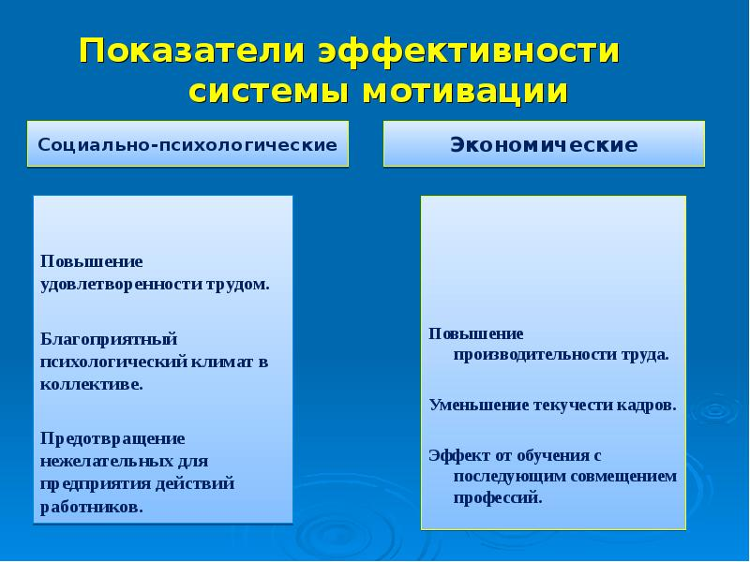
Эффект от применения нематериальной мотивации персонала

Slide 156
Составляющие нематериальной мотивации персонала
Систему нематериальной мотивации, действующую в компании, необходимо постоянно совершенствовать и расширять. Уважительное отношение и внимание к людям, учет их интересов и потребностей способствует развитию взаимопонимания между руководством и персоналом. Работники, уверенные в том, что нужны своей организации, будут трудиться эффективней. При грамотной стратегии управления нематериальная мотивация может даже оказаться более действенным инструментом, чем материальные стимулы.

Slide 157
Оплата труда на предприятиях малого бизнеса
Таким образом, очень важно, чтобы организация оплаты труда на предприятии базировалась на максимально прозрачных и понятных персоналу принципах.
Только в этом случае каждый сотрудник будет знать, что именно он должен сделать для достижения требуемого результата, и сможет определить итоговый размер своей зарплаты.
Если применяемая работодателем система слишком сложна и запутана, а критерии, по которым оцениваются трудозатраты, прописаны нечетко, мотивация персонала будет низкой, как и производительность труда.

Slide 158
СПАСИБО
ЗА ВНИМАНИЕ!
*****************
Вопросы и отклики направлять на эл.почту:
klient@expert38.com

